Slide 1

Key Touch One
xea.abcd.ar
Grupo 5

Slide 2
Mercado
/ 01
$

Slide 3
Mercado

Slide 4








Competencia

Slide 5



Competencia Local
Competencia Local:
Procedencia extranjera
AR$ 5000- AR$ 10000
XeaTech:
Industria Nacional
AR$ 1590

Slide 6
Clientes
2,4M con acesso a nuestro producto
20%
12M de viviendas en Argentina

Slide 7
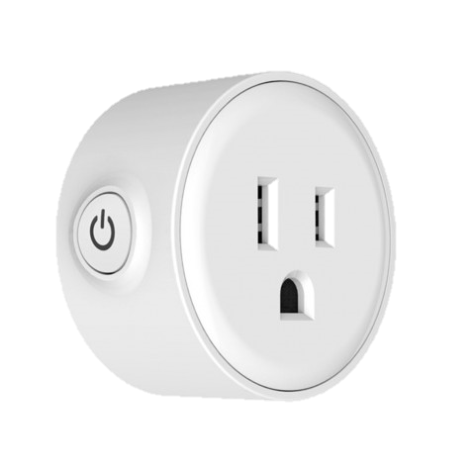
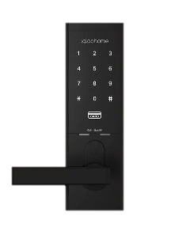
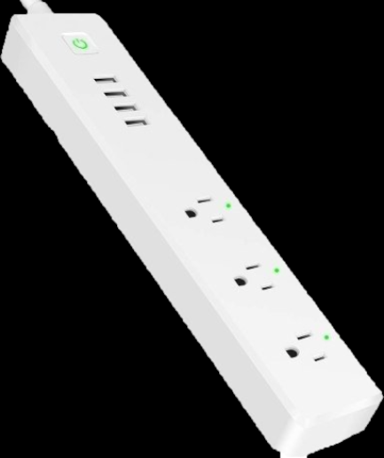
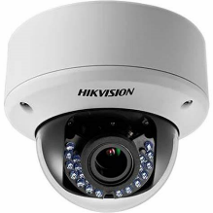
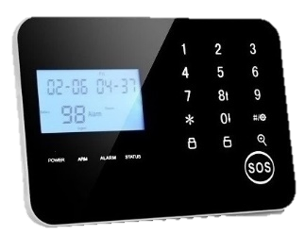
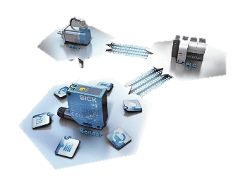
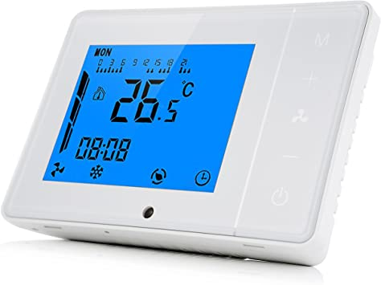
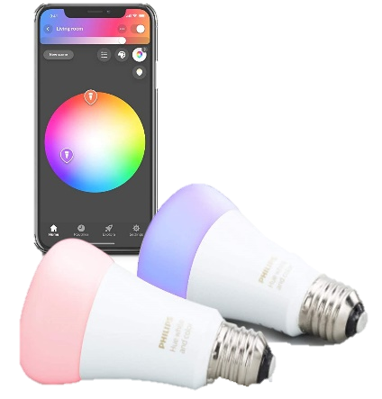
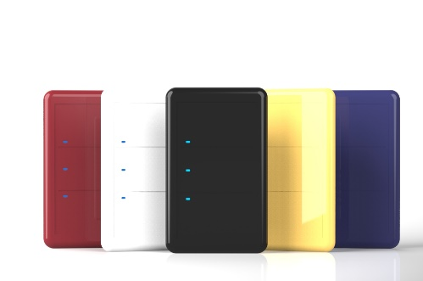
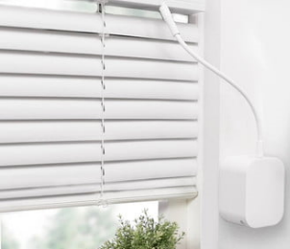
Posibles expansiones
Enchufe Inteligente
Zapatilla Inteligente
Cámaras de Seguridad
Cerraduras Inteligentes
Alarmas Inteligentes
Sensores Inteligentes
Controladores de Aire Acondicionado
Luces Inteligentes
Persianas Inteligentes
Más colores

Slide 8
FODA
Mercado poco explotado
Precios elevados de la competencia
Variedad de posibles productos similares
O
Decisión centralizada
Carga laboral
Dependencia de terceros
Toma de decisiones ágil
Innovación
Proceso productivo eficiente
F
D
A
Inestabilidad macroeconómica
Competencia
Situación sindical

Slide 9

Costos
/ 02

Slide 10

Desglose
Fuente
44%
Chip Wifi
23%
Relés
16%
Partes varias
10%
Materia Prima
PCB
6%
42%
Mano de Obra
87,8%
$
Marketing
7%
Administrativos
3,5%
16,25%
Recursos Humanos
Mantenimiento
1,5%
6,5%
Ensamblaje
56,75%
Carcasa y tapa
40,5%
15,25%
Software
2,75%
Impuestos
Proceso
20%
Costos
Ganancias

Slide 11



Inversión
21,1%
$
$
U$D200.000
Capital de puesta en marcha
73,6%
5,3%
U$D695.000
U$D50.000
Establecimiento
Capital circulante inicial

Slide 12


Construcción Vs. Alquiler
Inversion Inicial = U$D 945.000
Inversion Inicial = U$D 580.000

Slide 13

Amortización
Amortización
20 meses de producción
20
Año y medio de puesta a punta
18
640000
640000 unidades
3 años de recuperación
36
U$D1,48
U$D 1,48 / unidad

Slide 14
Rentabilidad
😀 Sin impuestos
Utilidad de 164.000 dólares 1.968.000 U$D anuales
😢 Con impuestos
Utilidad de 93.054 dólares 1.116.000 U$D anuales
190%
Inversión de 945.000 U$D y ganancia 3.348.000 U$D en 3 años
Rentabilidad de 190% a tres años.

Slide 15

Proceso
/ 03

Slide 16
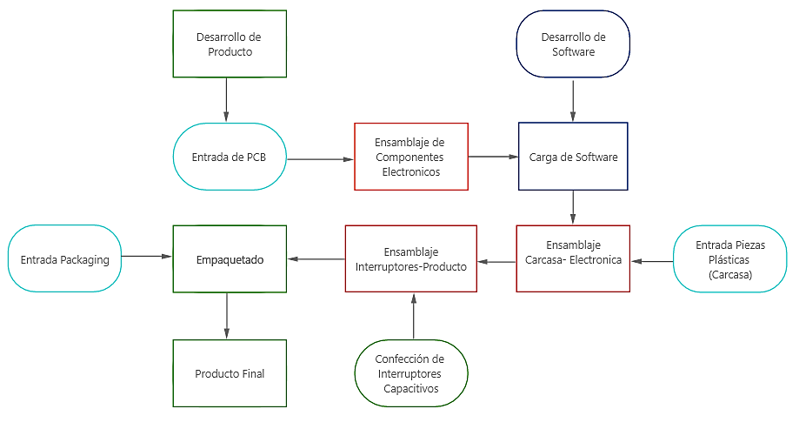
Diagrama Básico

Slide 17
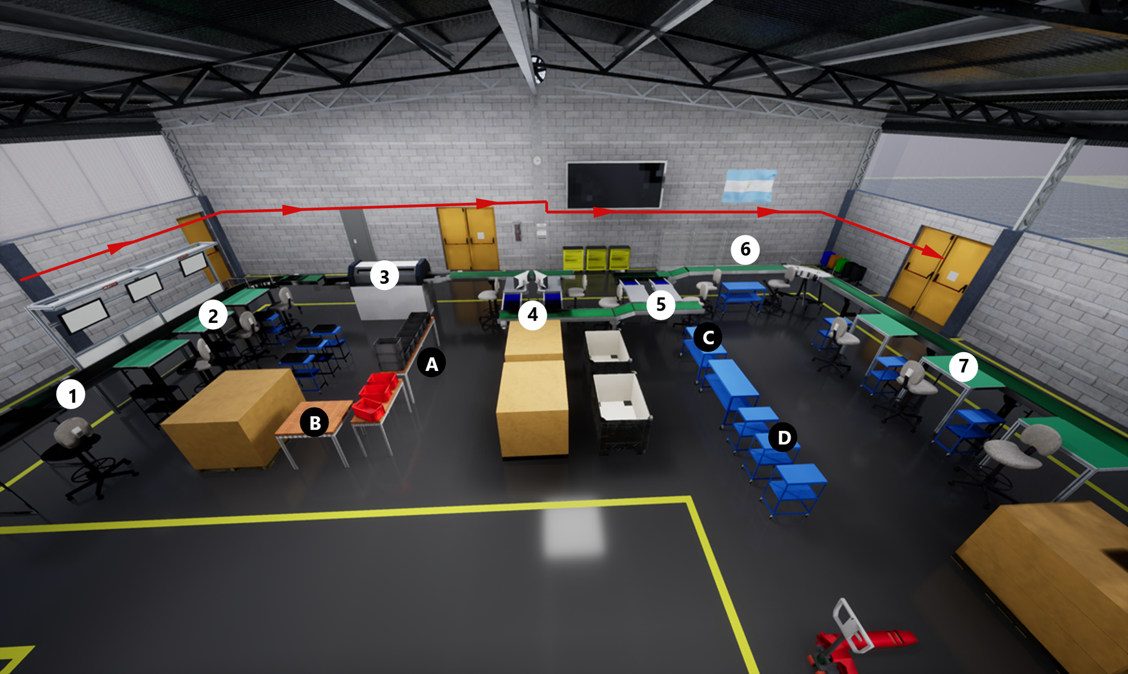

Slide 18

Establecimiento
/ 04

Slide 19
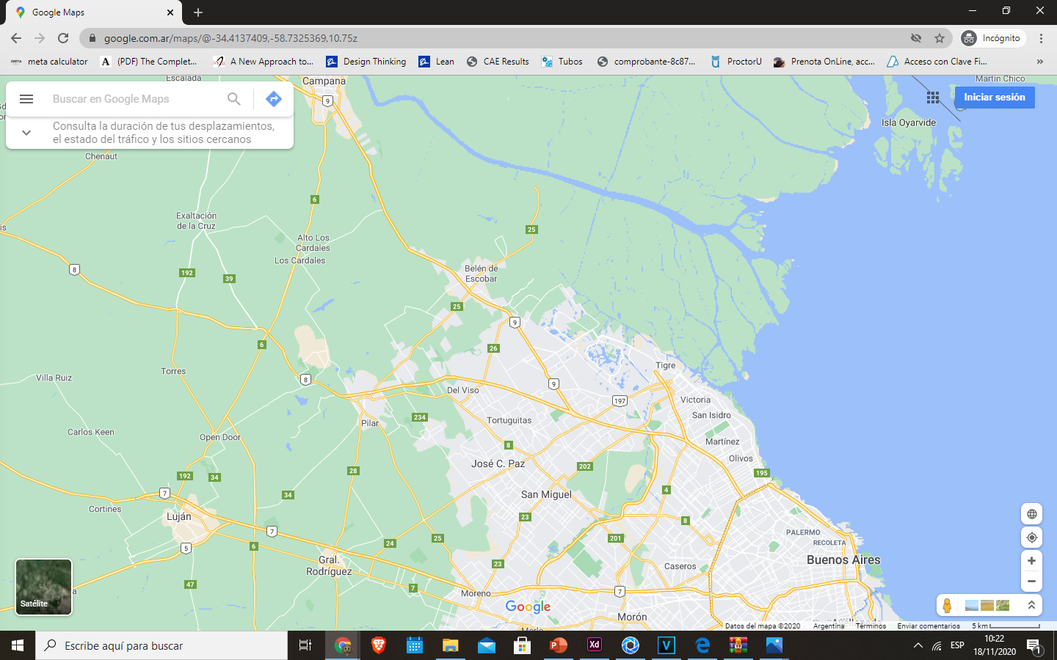


Ubicación

Slide 20
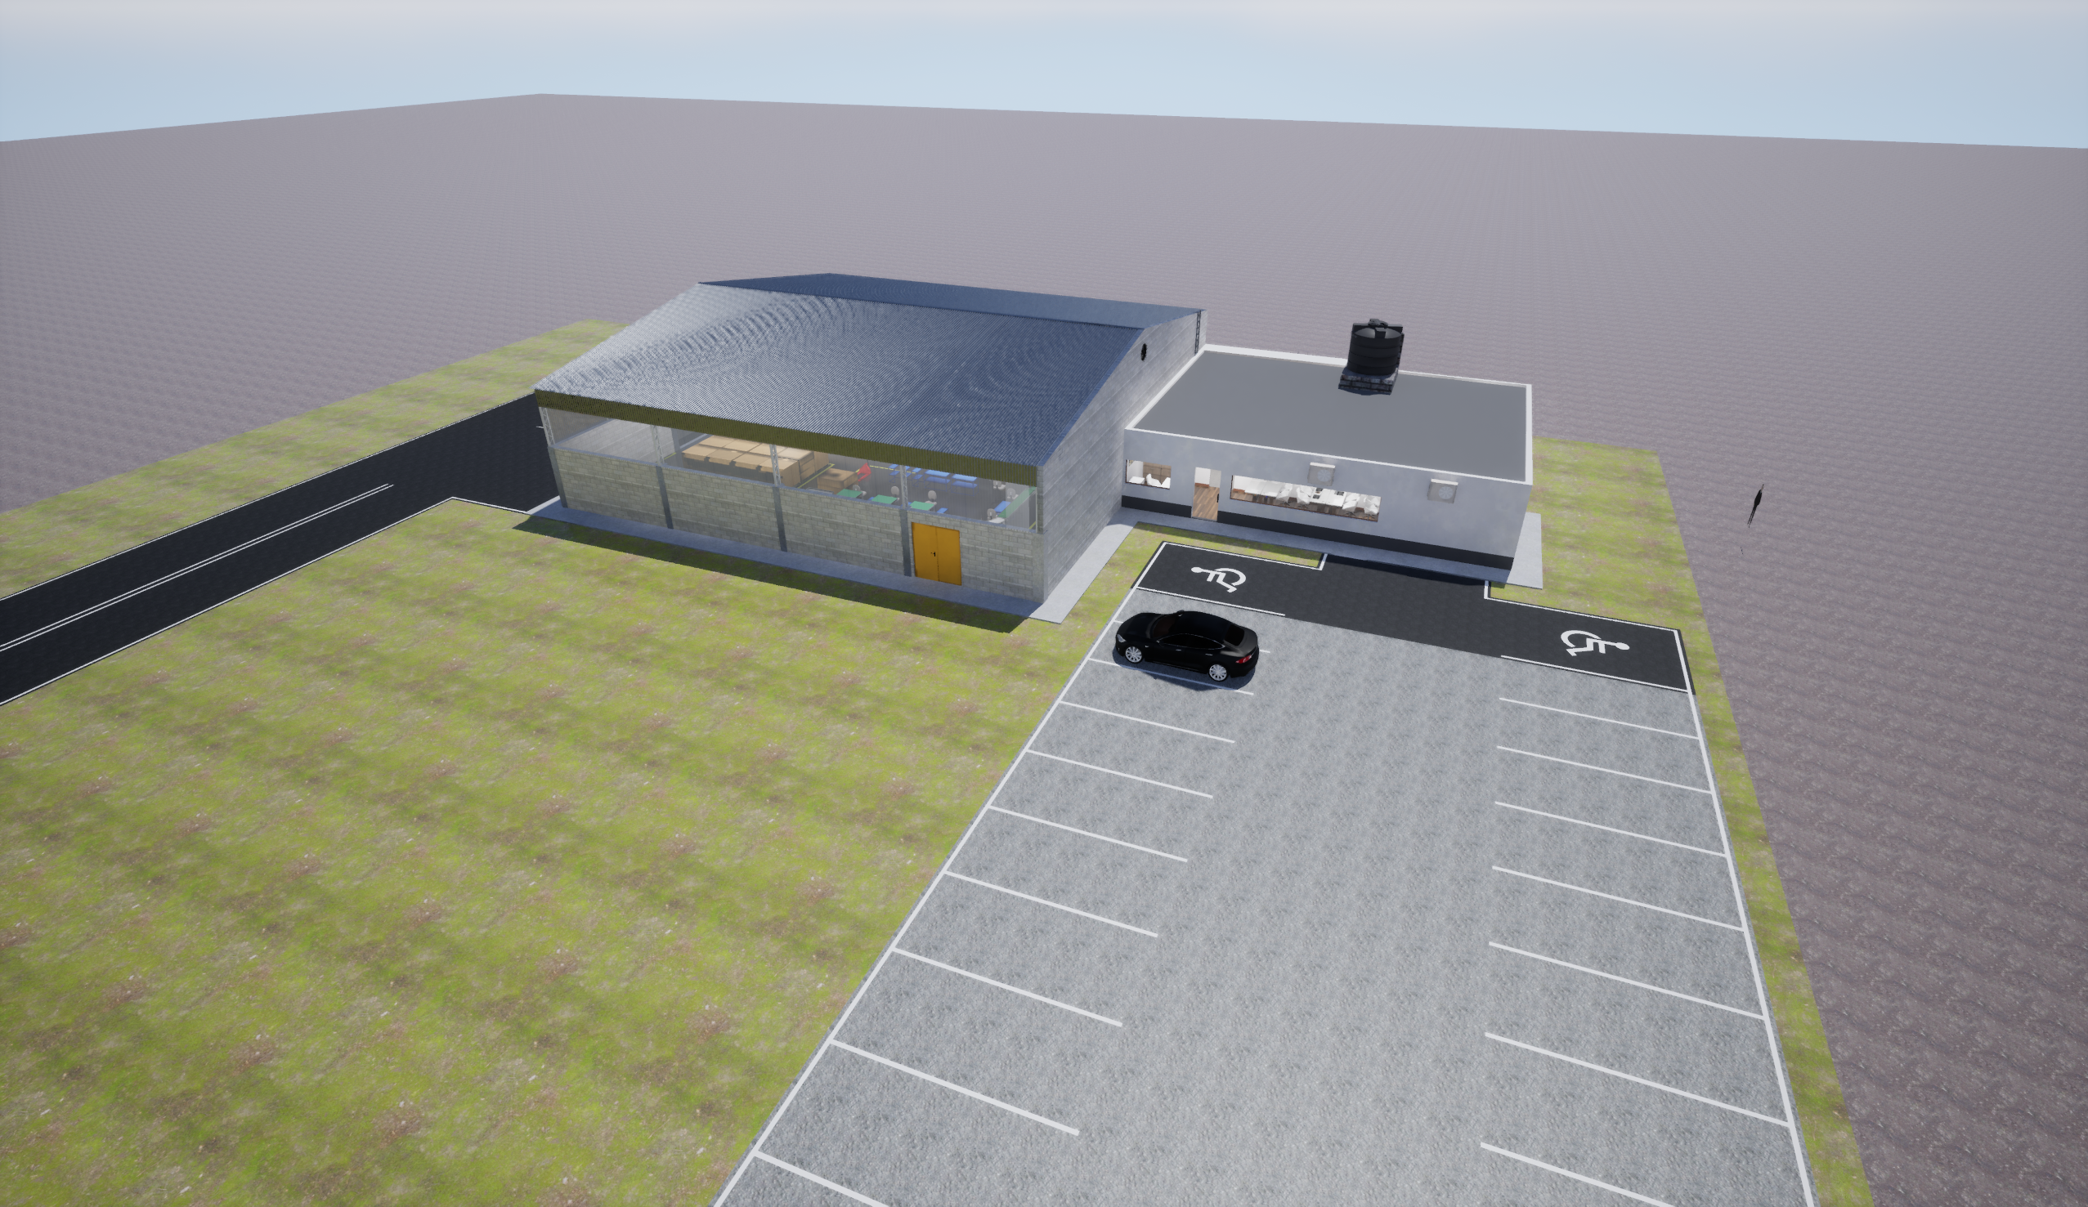

Slide 21

Muchisimas gracias por su atención
Grupo 5
xea.abcd.ar

